Slide 1
Еколого-натуралістичний напрям розвитку
Варязька ЗШ І-ІІІ ступенів

Slide 2
Проекти, над якими працювали у 2011-2012 навчальному році
“Екологічний клуб”
“Кабінет біології”

Slide 3
ПЛАН РОБОТИ ЕКОЛОГІЧНОГО КЛУБУ
1. Жовтень
Вступне засідання клубу
2. Листопад
Складання плану роботи клубу
3. Грудень
Організація екологічної експедиції «Малі річки – життя України»
Акція “Збережемо ялинки”
4. Січень
Участь в акції «Годівничка»
5. Лютий
Створення презентацій «Птахи України»
6. Березень
Знайомство з рослинами-первоцвітами
7. Квітень
Презентація дослідницької роботи
8. Травень
Звіт про роботу клубу
Актив клубу

Slide 4
Малі річки – життя України Збережемо ялинки

Slide 5
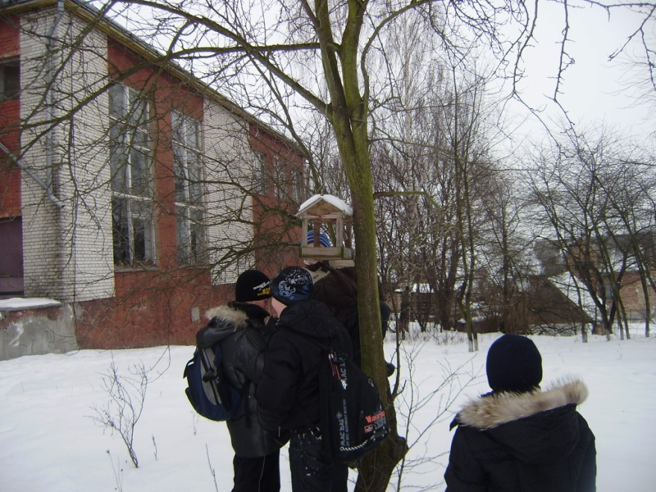
Акція “Годівничка”

Slide 6
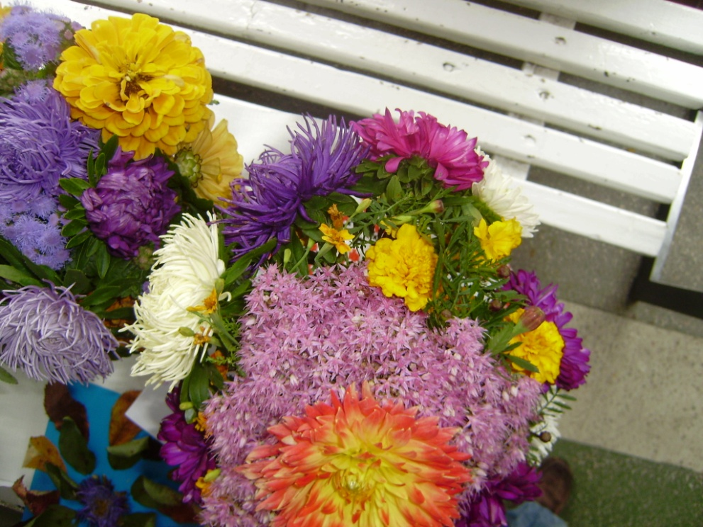
Кабінет біології квітковий вернісаж-2011

Slide 7
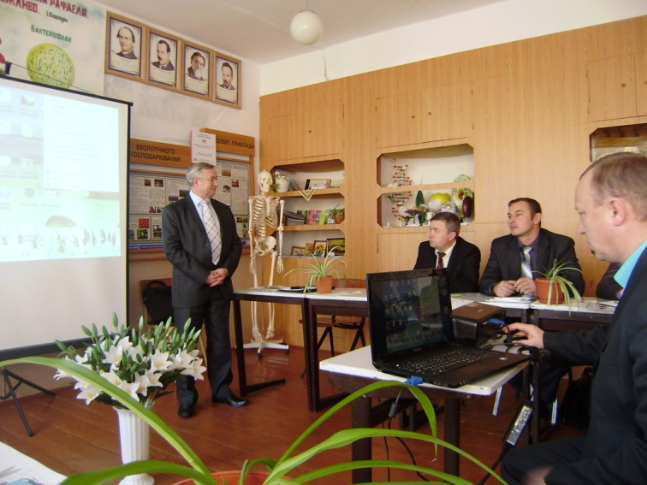
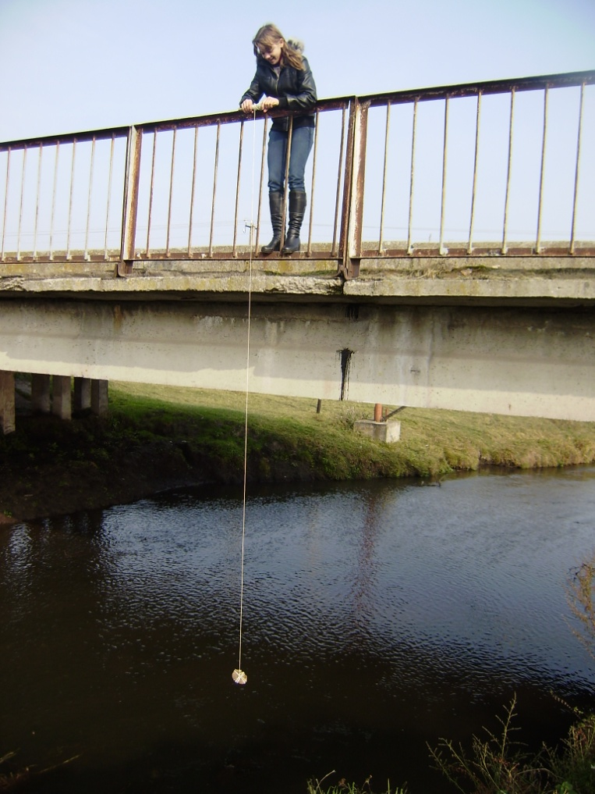
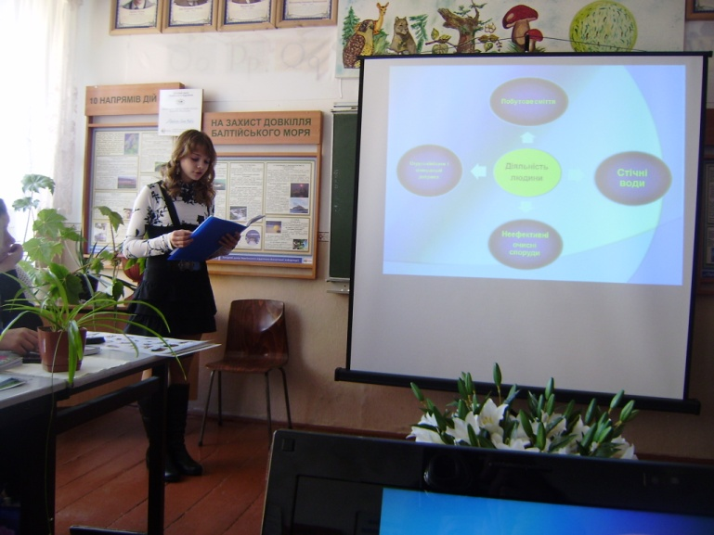
Експедиція “Малі річки – життя україни” проект “чиста балтика”

Slide 8
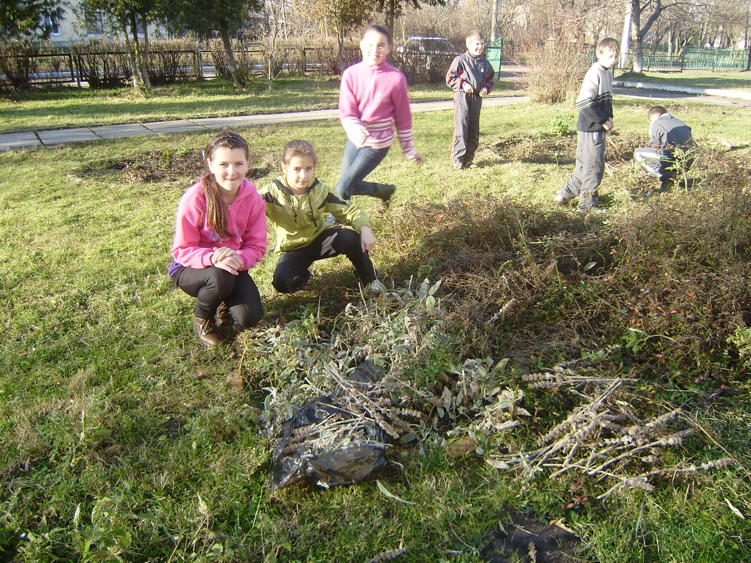
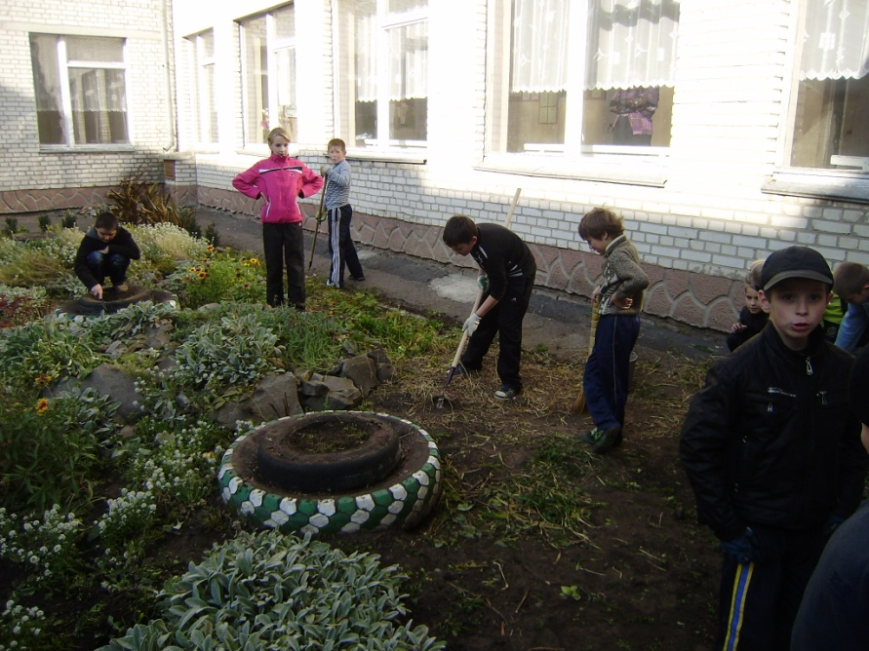
Осіння підготовка шкільної садиби

Slide 9
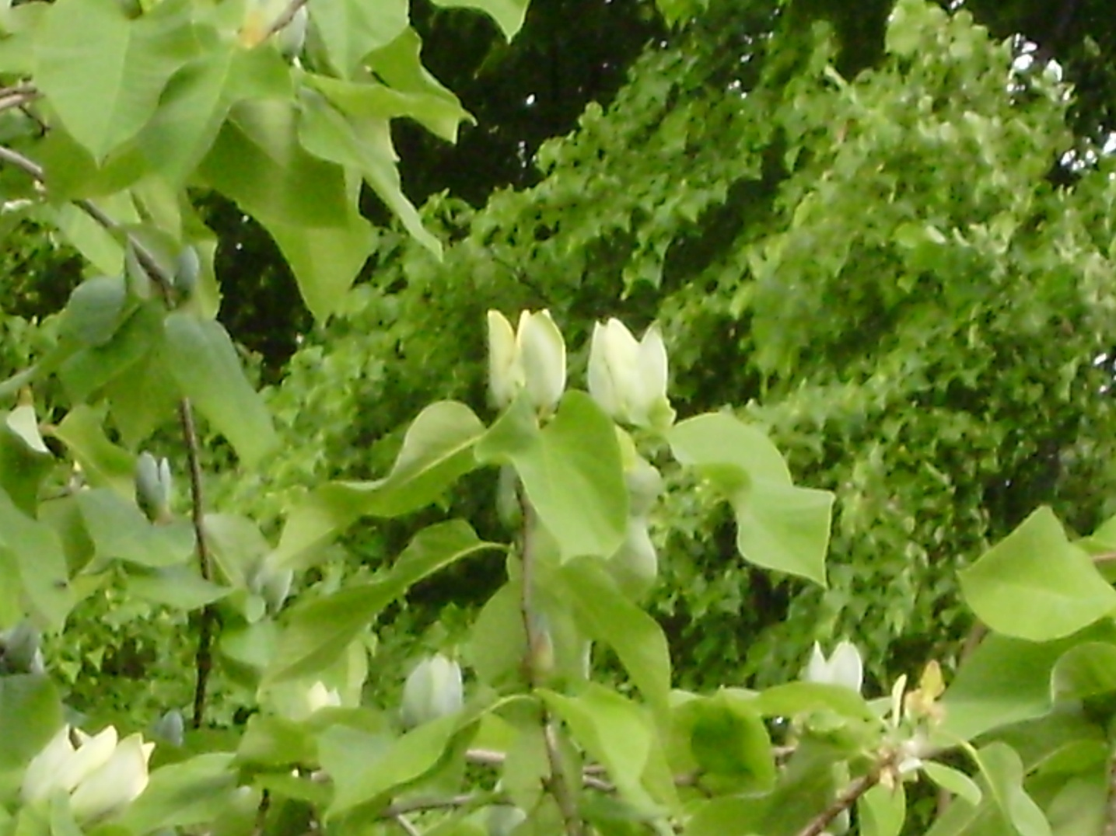
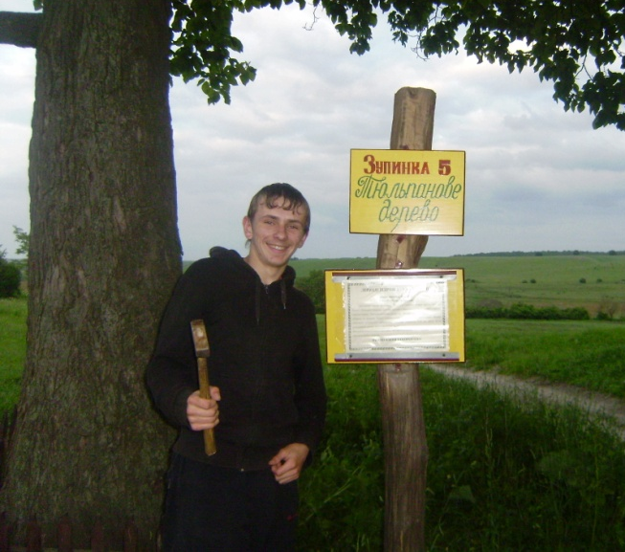
Екологічна стежка

Slide 10
Предметні олімпіади
Учасники районних олімпіад:
Біологія – Цьона Галина
Екологія – Бойчук Павло 10 клас – 2 місце
Палюшинський Роман 11 клас – 3 місце
Призер обласної олімпіади з екології
БОЙЧУК ПАВЛО 10 клас – 3 місце

Slide 11
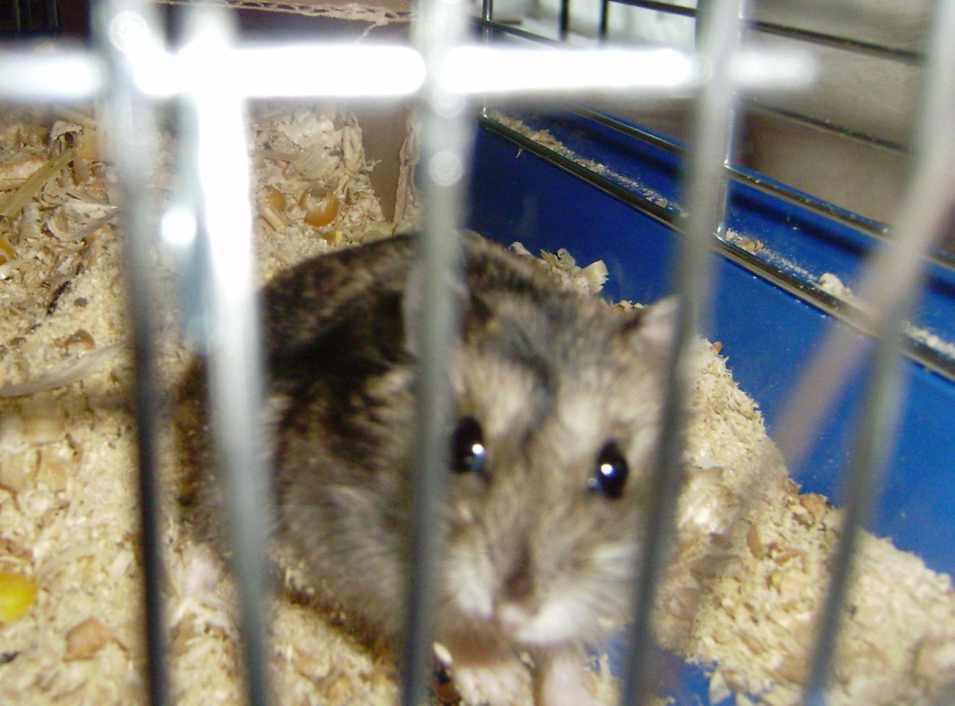
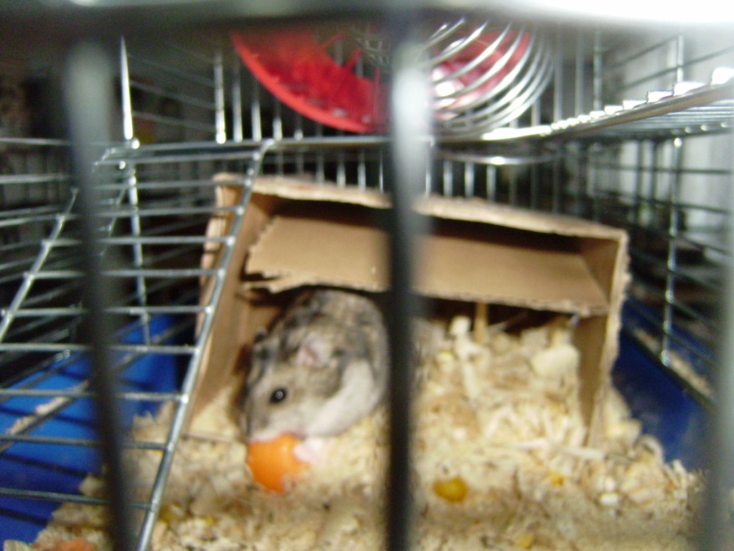
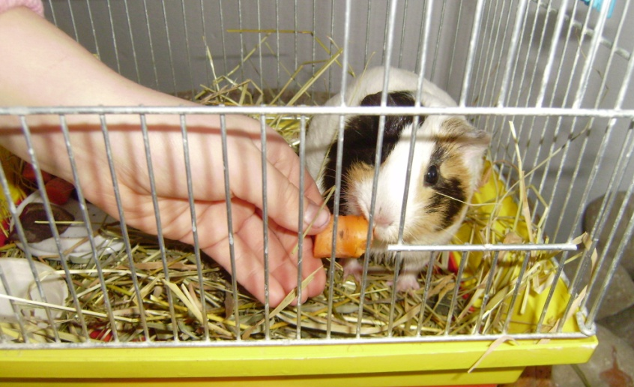
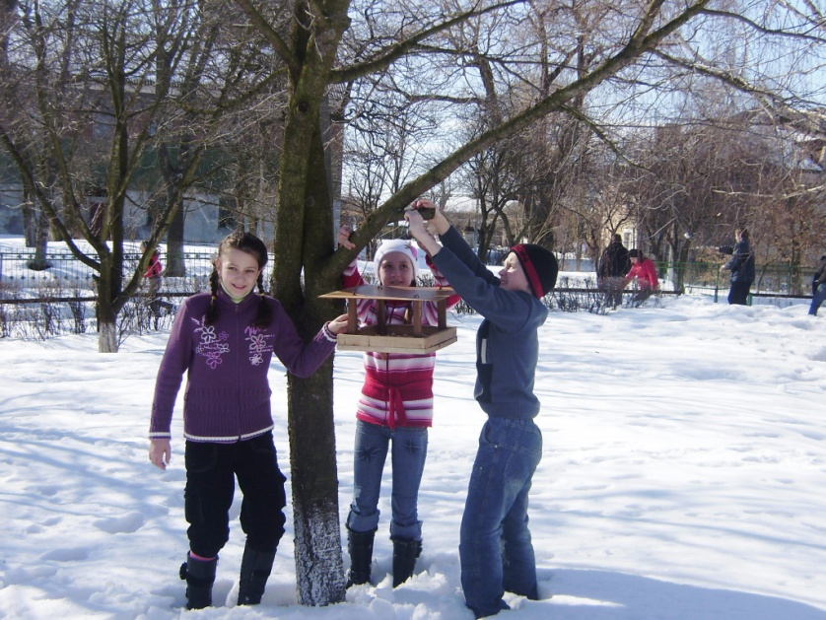
Живий куточок. Годівничка

Slide 12
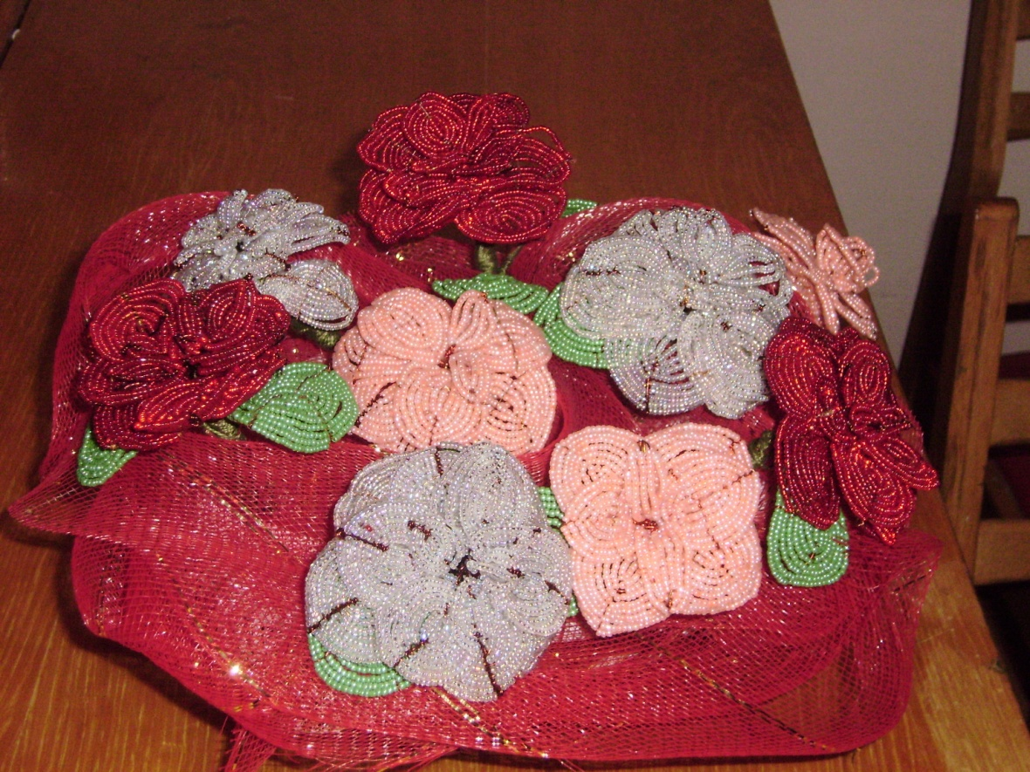
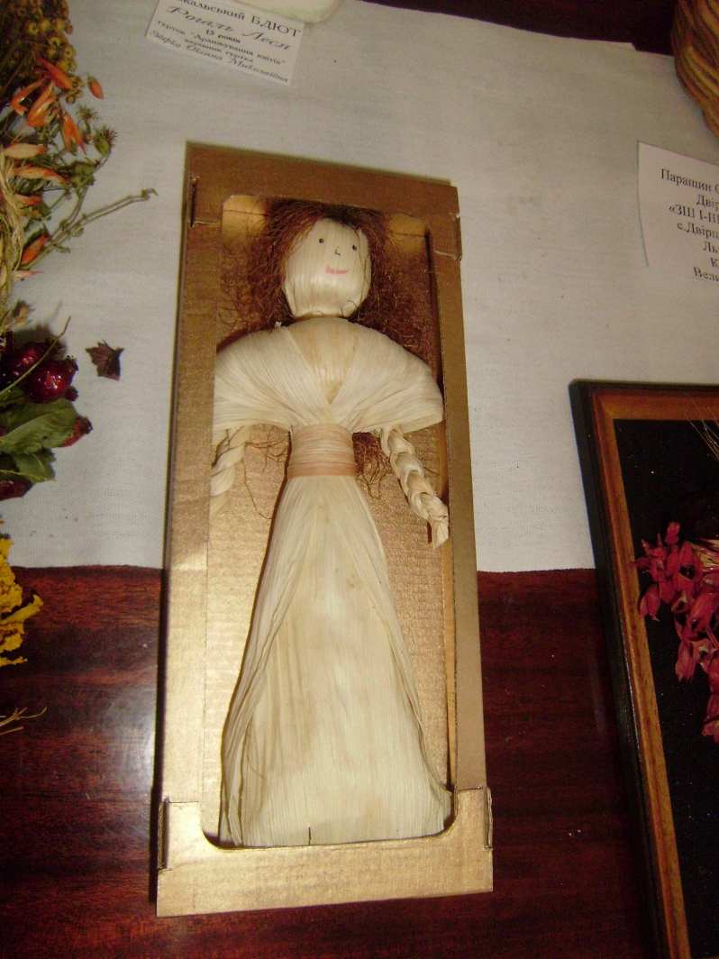
Природа і фантазія

Slide 13
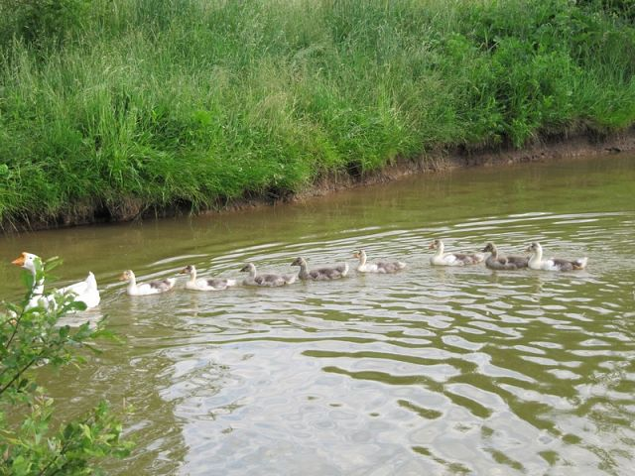
Дитяча фотографія
ВЕСЕЛА СІМЕЙКА
ГАВІЛЕЙ ГАЛИНА

Slide 14
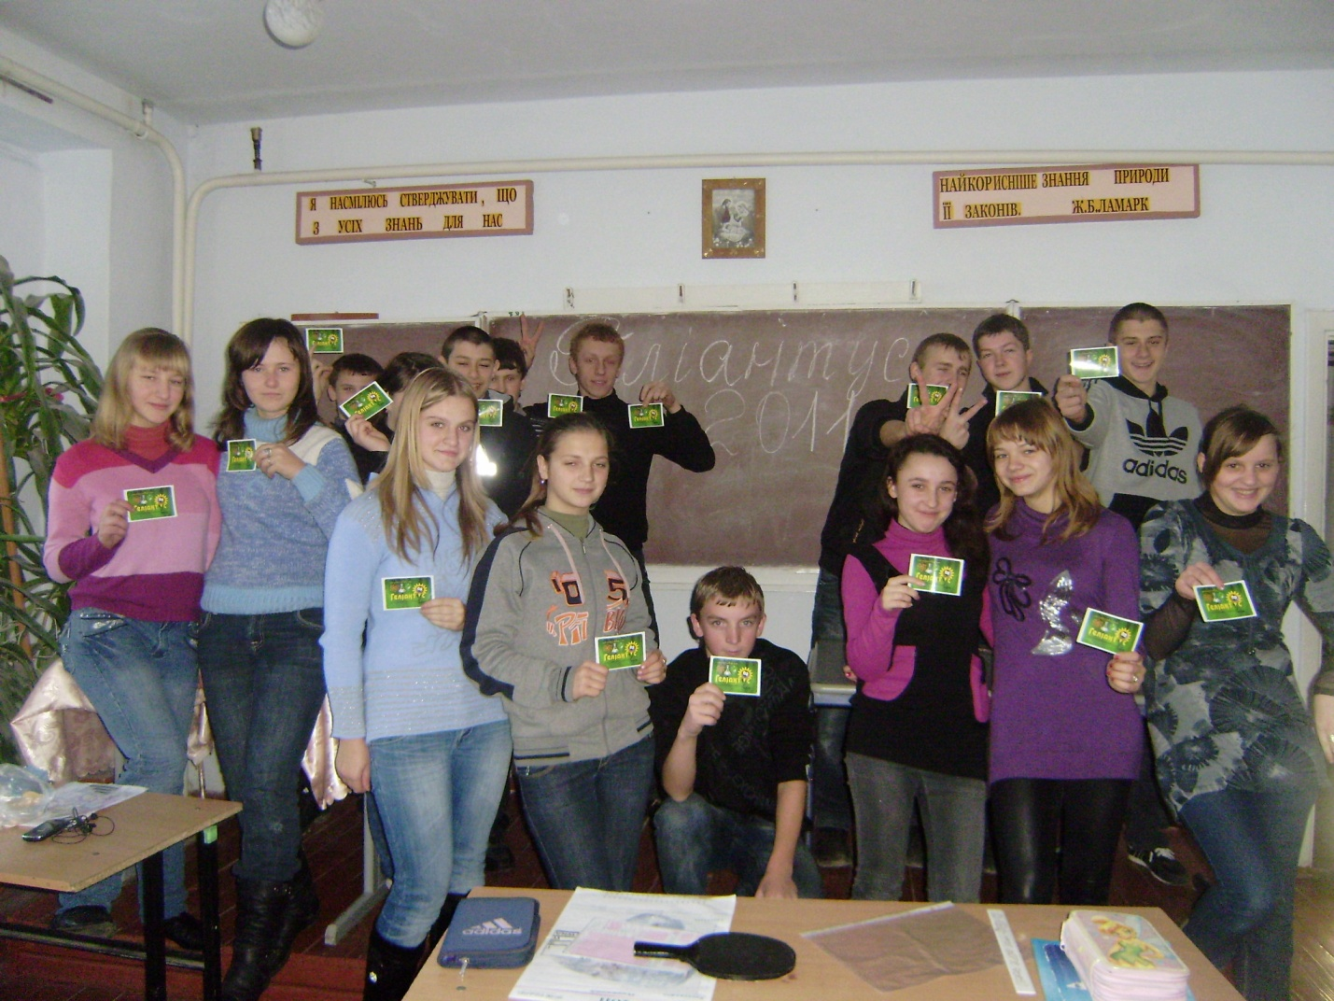
МІЖНАРОДНІ ПРИРОДНИЧІ КОНКУРСИ
“Осінній колосок”
“Колосок весняний”
“Геліантус”

